Slide 1
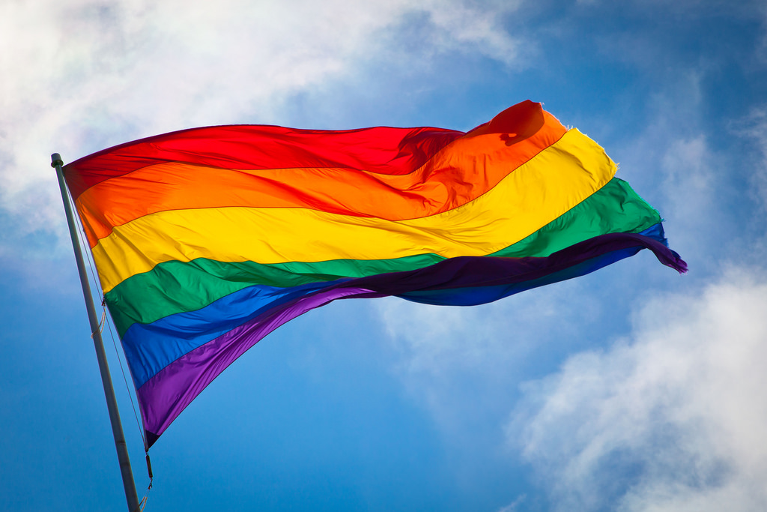
HBTQ
Projektarbete av Kim Bergehammar – Nk1b, Komvux Norrköping – 2018-10-12

Slide 2
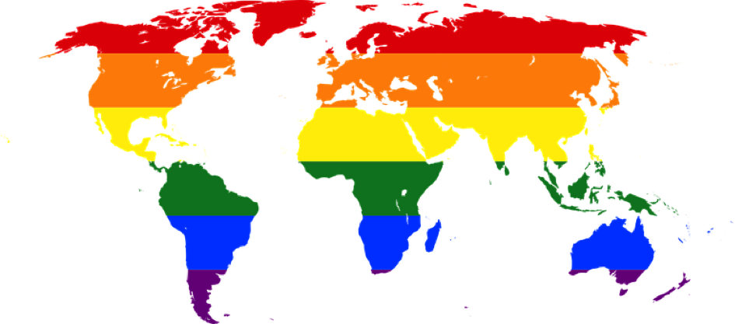
HBTQ – Innehåll
Vad är hbtq och vad betyder bokstäverna?
Vad är skillnaden idag och för 100 år sedan om man jämför Sverige och världen?
Hur ser personer inom hbtq på samhället i Sverige?
Hur ser samhället på hbtq i Sverige?
Min syn på hbtq.

Slide 3
HBTQ - Vad är hbtq och vad betyder bokstäverna?
Från början HBT - term – 1990 växte – samlingsnamn med frågor om sexuell läggning och könsidentitet.
Sen kom Q – alla är med oavsett läggning
Q
HBT
Homosexuell & Bisexuell –
Personer blir attraherade
av en person med samma kön eller oavsett kön.
Queer –
Har olika betydelser – kan handla om
sexuella läggningar, könsidentitet, relationer,
men också en önskan att slippa identifiera sig.
Transpersoner –
En samling av olika könsidentiteter och
handlar om hur man definierar och uttrycker sitt kön.

Slide 4
HBTQ –
Vad är skillnaden idag och för 100 år sedan om man jämför Sverige och Världen?
1950 bildades första Svenska organisationen RFSL - ”Riksförbundet för homosexuellas, bisexuellas, transpersoners och queeras rättigheter” – Slutet av 1951 ca 500 medlemmar, idag ca 7000.
Fram till 1944 – olagligt att umgås intimt med samma kön – samma år ändrades åldersgränsen till 18 – 1978 lag ändrades - lika för alla oavsett läggning – 15 år.
1953 krävde RFSL möjlighet till homosexuella att ingå i äktenskap – våren 1989 framfördes detta förslag till riksdagen. Samma år fick Danmark(första landet) igenom lagen. 2001 Nederländerna och ger inspiration – Sverige 2009 – idag 25 länder – fler på väg.
I 72 länder är det brottsligt att vara i ett homosexuellt förhållande.
Delstat Kalifornien USA – ville 2017 införa tredje juridiskt kön – möjligt för ej definierade att välja icke binär –
gälla 2019.
13 av världens länder – homosexualitet leder till dödsstraff – länder som Saudiarabien, hela landet – Nigeria, vissa delstater – Qatar, endast muslimer – Iran, dölja identitet och förneka sexualitet.
Transpersoner i Sverige fick 1972 lag om könskorrigering – krav ogift, steril, svensk medborgare. 2013 togs krav på sterilisering bort – 18 år, folkbokförd och boende i Sverige mer än 1 år.
14 länder krav – Frankrike, Ryssland, Turkiet, Grekland m.fl.
Farligaste landet för hbtq-personer – Brasilien.

Slide 5
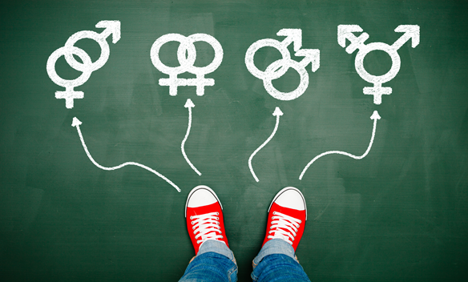
HBTQ – Hur ser personer inom hbtq på samhället?
Ungdomar inom hbtq – utsatt situation hemma/skolan. Påverka hälsa och ger sämre självkänsla – låga förväntningar på framtid p.g.a. mobbning, trakasseri & kränkning.
Ungdomar önskar:
Ordna fler mötesplatser/fritidsverksamheter – ge dem fristad att vara öppna med läggning och träffa andra i samma situation som dem. (Ser att detta har utvecklats)
Finnas fler könsneutrala toaletter/omklädningsrum.
Vuxna ska ta mer ansvar och ha mer kunskap.
Finnas mer information om hbtq på nätet.
På arbetsplatsen:
Många håller hemligt – slippa bli dömd/behandlad annorlunda.
Stress med dubbelliv – påverka rollen i arbetsgruppen.
Äldre generationen:
Oroar sig inför ålderdomen – största oro deprimerad eller ångest.
Upplevt – sexuell läggning – sjukdom/olagligt samt diskriminering, kränkning & hot.
Åtgärda – mer forskning om åldrande inom hbtq – normmedvetna utbildningar till vård- och omsorgspersonal.

Slide 6
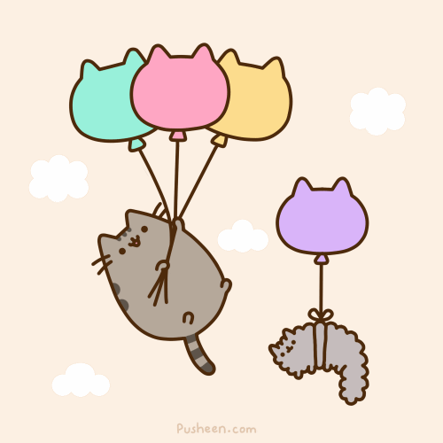
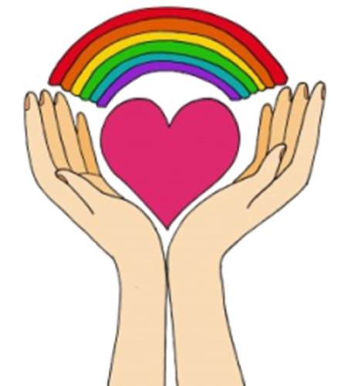
HBTQ – Hur ser samhället på hbtq i Sverige?
Skolan – ger barn trygghet – börja uppmärksamma hbtq i tidig ålder.
2009-2012 drev RFSL arvfondsprojekt t. m. Lärarförbundet och Skolverket – utbildade lärare i förskolan om norm, värdering, attityd och frågor kring hbtq – pratade om metoder att tala om allas lika värde och förhållningssätt gentemot varann och barn och föräldrar.
Uppmärksammat i skolor
Temadagar om hbtq
Tanken: nå ut till alla oavsett åldersgrupp och skolpersonal – alla ska känna sig inkluderade
Idag
Gäller lika lagar för alla oavsett läggning eller identitet.
Diskriminering – tagits på allvar – ej tillåtet någonstans inkl. skola och arbetsplats m.m.

Slide 7
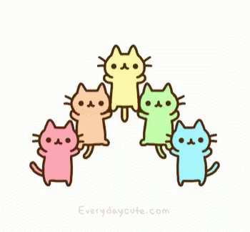
HBTQ – Min syn på hbtq och 5 källor.
Helt sjukt hur det såg ut förr och fortfarande gör idag i vissa länder.
Bra med gamla och nya organisationer – står upp för hbtq. (Bl.a. RFSL)
Ska finnas tredje könsalternativ.
Lägg mer fokus på hbtq-frågor inom sex och samlevnad i skolan – läst att det inte är tillräckligt uppmärksammat. Mer vanligt med personer inom hbtq – känna sig involverad.
HBTQ-historia (2015) https://www.rfsl.se/om-oss/historia/
Samkönade giftermål i 25 länder (2017) https://www.svt.se/nyheter/utrikes/tidslinje-samkonade-aktenskap-ar-nu-lagligt-i-23-lander-sa-har-gick-det-till
Om RFSL och dess medlemmar (2018) https://www.rfsl.se/om-oss/kort-om-rfsl/
10 framsteg (2017) https://www.metro.se/artikel/h%C3%A4r-%C3%A4r-10-framsteg-f%C3%B6r-hbtq-personer-i-sveriges-historia
Temadag + Lagen är lika (2017) http://linje59.se/lagen-ar-lika-alla/

